Slide 1
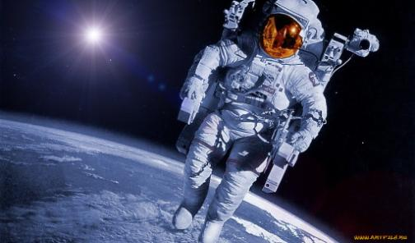
Викторина

Slide 2
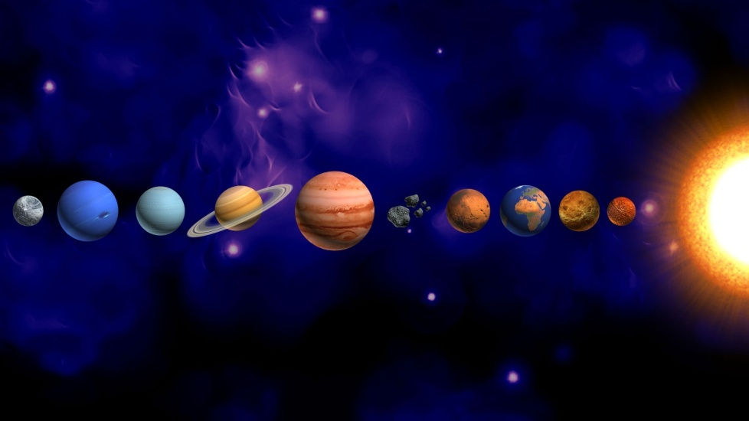
Вопросы викторины
1. Какую планету называют Утренней Звездой?
(Венеру.)

Slide 3
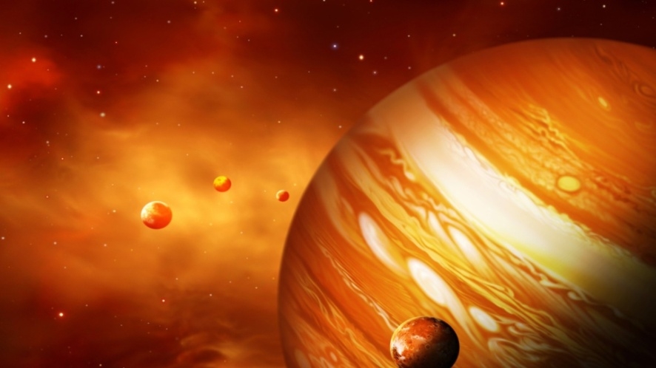
Вопросы викторины
2. Какая планета самая большая в Солнечной системе?
(Юпитер.)

Slide 4
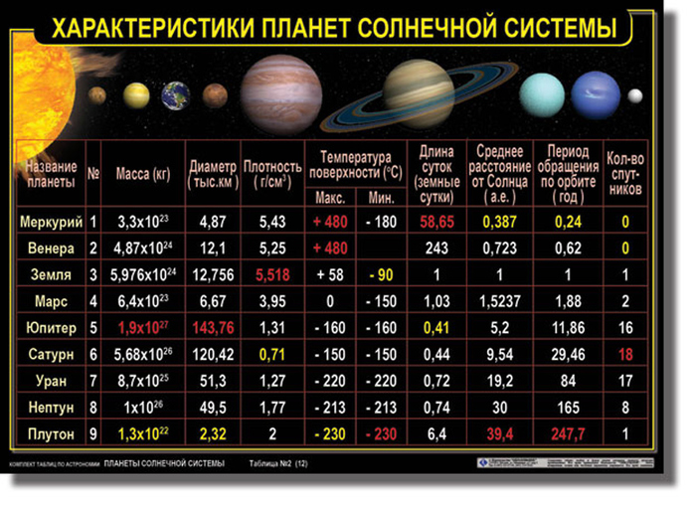

Slide 5
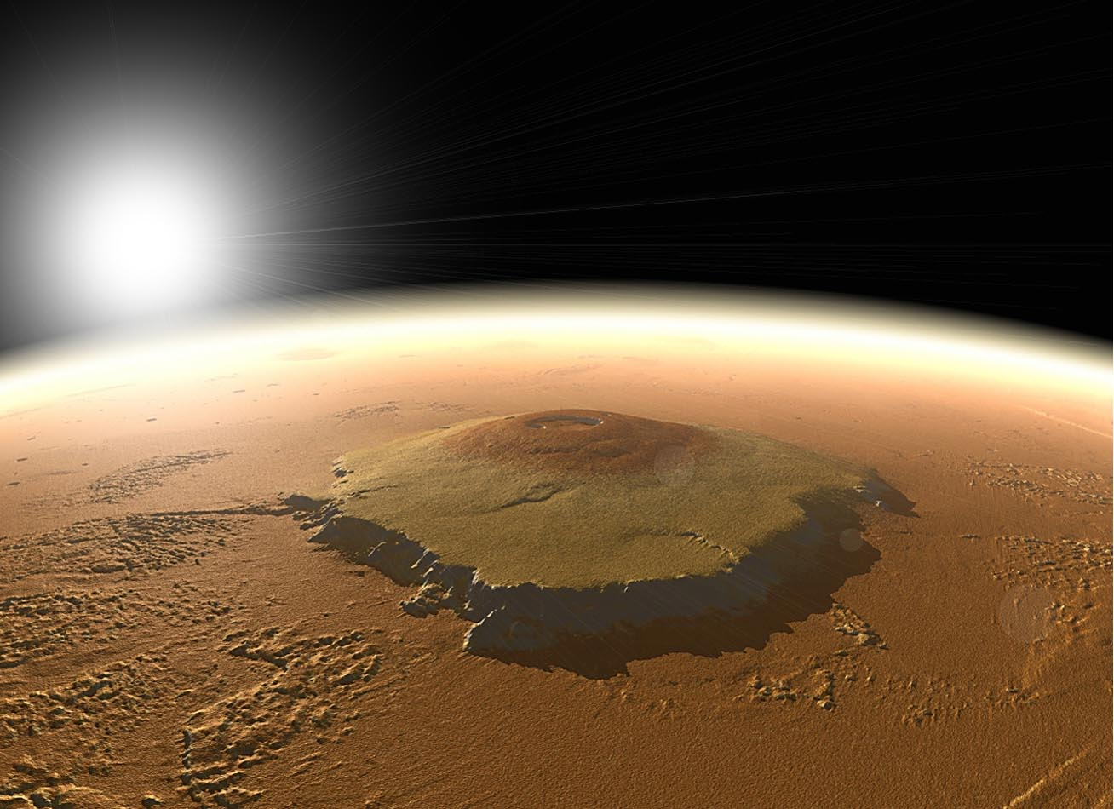
Вопросы викторины
3. На какой планете самые высокие
горы?
(На Марсе.)

Slide 7
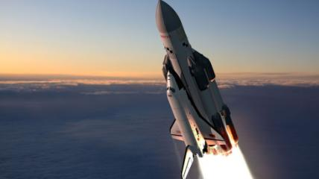
Вопросы викторины
5. Назовите то место солнечной
системы, куда ступала нога
человека?
(Луна.)

Slide 8
Вопросы викторины
6. Кто изобрел первый телескоп?
(Итальянский ученый Галилео Галилей.)

Slide 10
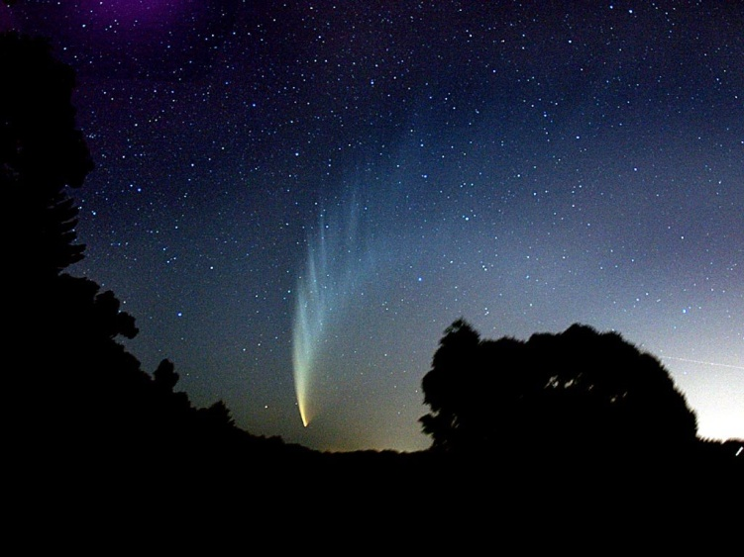
Вопросы викторины
7. Почему хвост кометы всегда направлен в сторону, противоположную Солнцу?
(давление света)

Slide 11
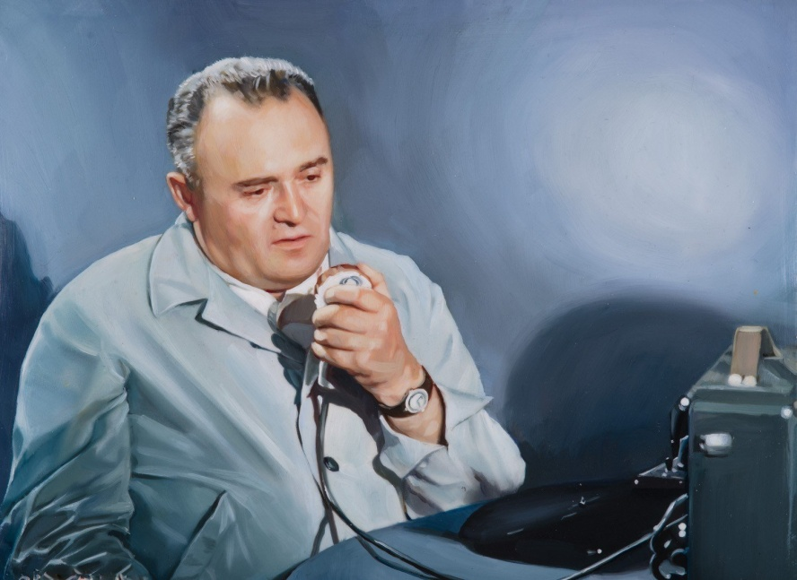
Вопросы викторины
8. Назовите выдающегося конструктора
ракетно-космических систем, с именем
которого связаны первые победы
нашей страны в освоении космоса.
(Академик С.П. Королев.)

Slide 12
9. Как называется область пространства-, гравитационное притяжение которой настолько велико, что покинуть её не могут даже объекты, движущиеся со скоростью света.
(черная дыра)

